Slide 1




Пізнаємо природу
5 клас
Урок 41
Досліджуємо опору й рух
тварин і рослин

Slide 2
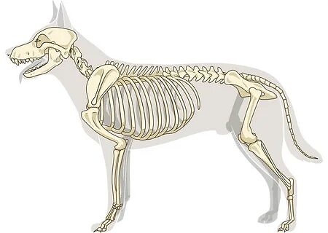
У багатоклітинних тварин опорою всього тіла чи його окремих частин є скелет. Він може складатися з кісток і розміщуватися всередині тіла тварини (внутрішній скелет), як-от у жаби, змії, окуня, лелеки, собаки. Важлива риса скелета цих тварин — міцний і гнучкий хребет. Тварин, які мають хребет, називають хребетними тваринами.
Череп
Хребет
Ребра

Slide 3
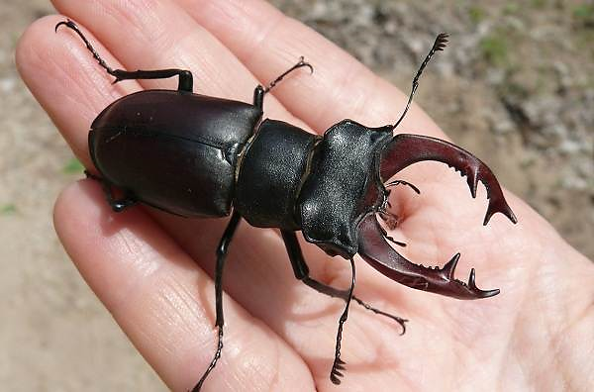
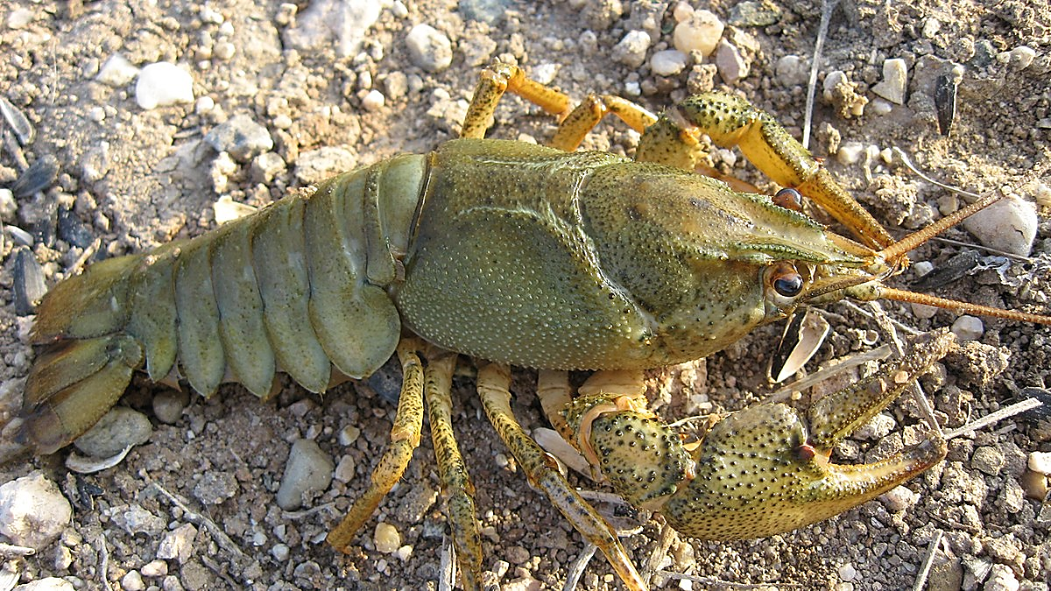
Найбільша комаха, яка трапляється на території України, — це жук-олень. Як у всіх жуків, його опорою є міцний зовнішній покрив, що називається зовнішнім скелетом. У рака й краба зовнішній скелет називають панцир.
Зовнішній скелет
Панцир

Slide 4
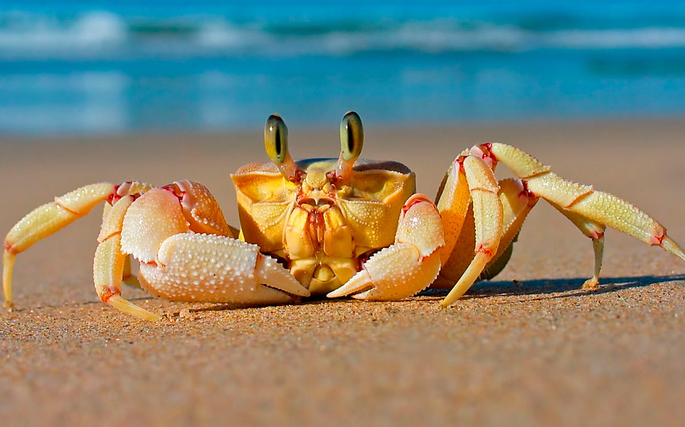
Час від часу тварини скидають зовнішній скелет (линяють). Такі тварини змушені скидати скелет, бо він не розтягується, а тварина росте. Після линяння виростає новий зовнішній скелет, більший за розмірами від попереднього.

Slide 5
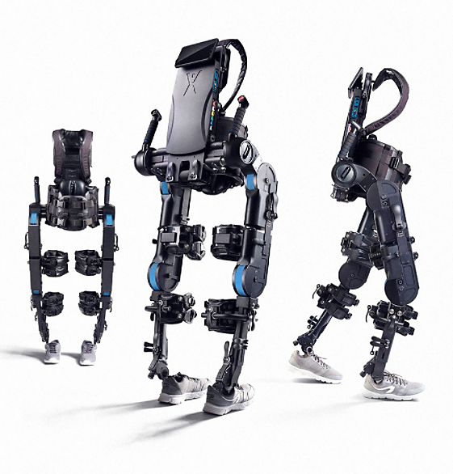
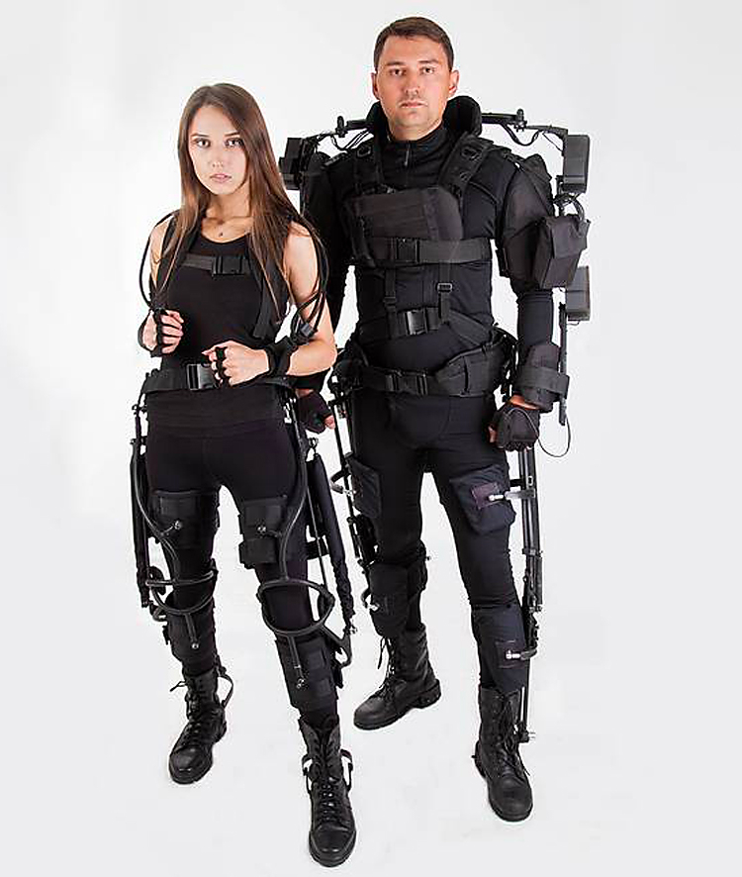
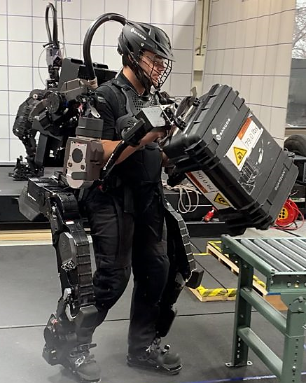
За зразком зовнішнього скелета тварин конструктори створили екзоскелет. Він допомагає рухатися людям, які не можуть ходити самостійно через травми чи хвороби. Також екзоскелет дає змогу збільшити можливості людини: піднімати важкі предмети, довше рухатись і не стомлюватися.

Slide 6
Повну презентацію дивіться у відеоуроці.

